Slide 1


2026년도 2분기
운영위원회 회의
-일자: 06월 09일(화)
-시간: 오후 1시
-장소: 다은어린이집
다은 어린이집

Slide 2

목 차
1. 26년 1분기 부모교육.
부모참여 프로그램 결과 보고
2.춘천시 기능보강비 지원사업
보고
목 차

Slide 3


<2026년 1분기
부모교육 프로그램 결과보고>
월 | 진행 내용 | 진행 시기 | 지역사회 연계기관 | 참여인원
4월 (1분기) | 부모교육 (주제:새로운 환경 적응 및 안전한 디지털 문화) | 04월 28일(화) 오후07시-08시 온라인실시간 ZOOM교육 | 강원공공형 어린이집 연합회 | 7분 참여

Slide 4
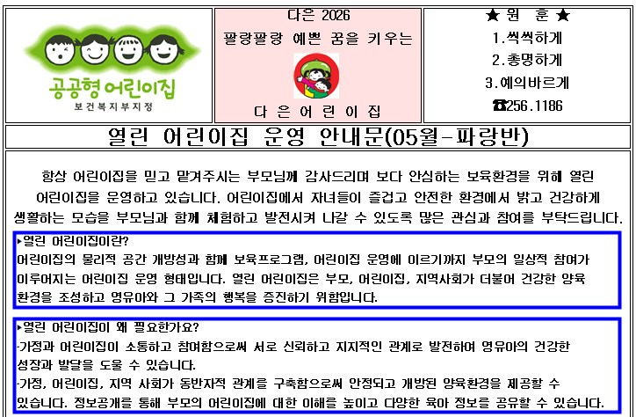
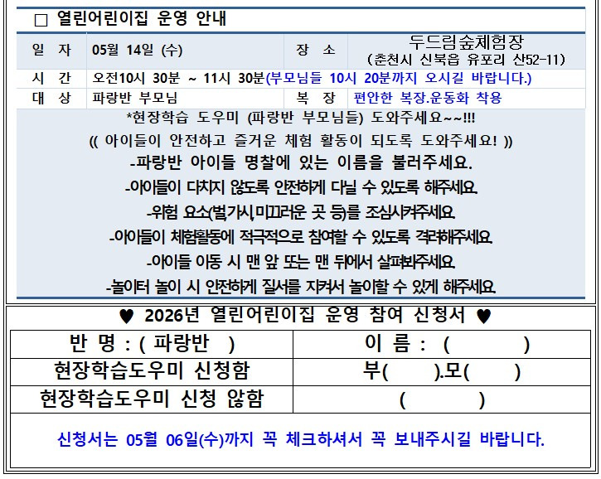
<2026년 1분기
부모참여 프로그램 결과보고>
월 | 진행 내용 | 진행 시기 | 지역사회 연계기관 | 참여인원
5월 (1분기) | 현장학습 부모도우미 참여 | 05월 14일(목) 오전10:30-11:30 장소:두드림숲체험장 | 두드림숲체험장 | 3분 참여

Slide 5
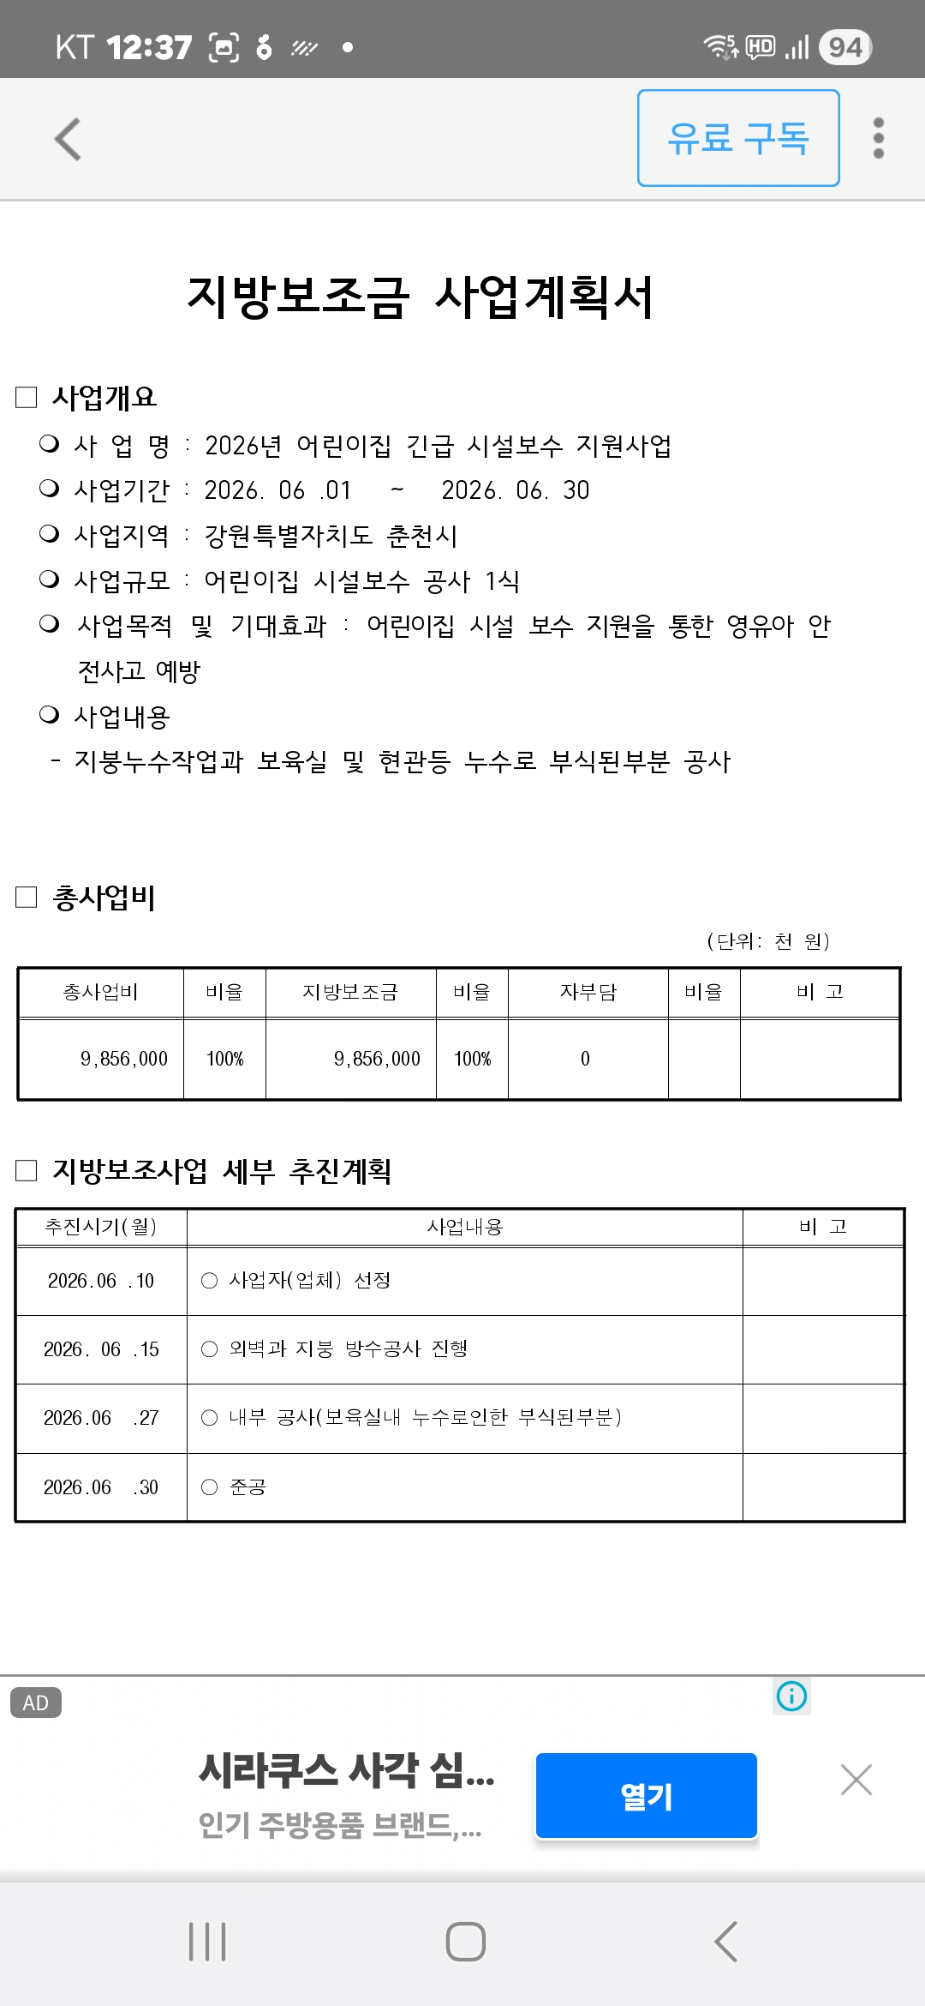
<춘천시 기능보강비 지원사업보고1>

Slide 6
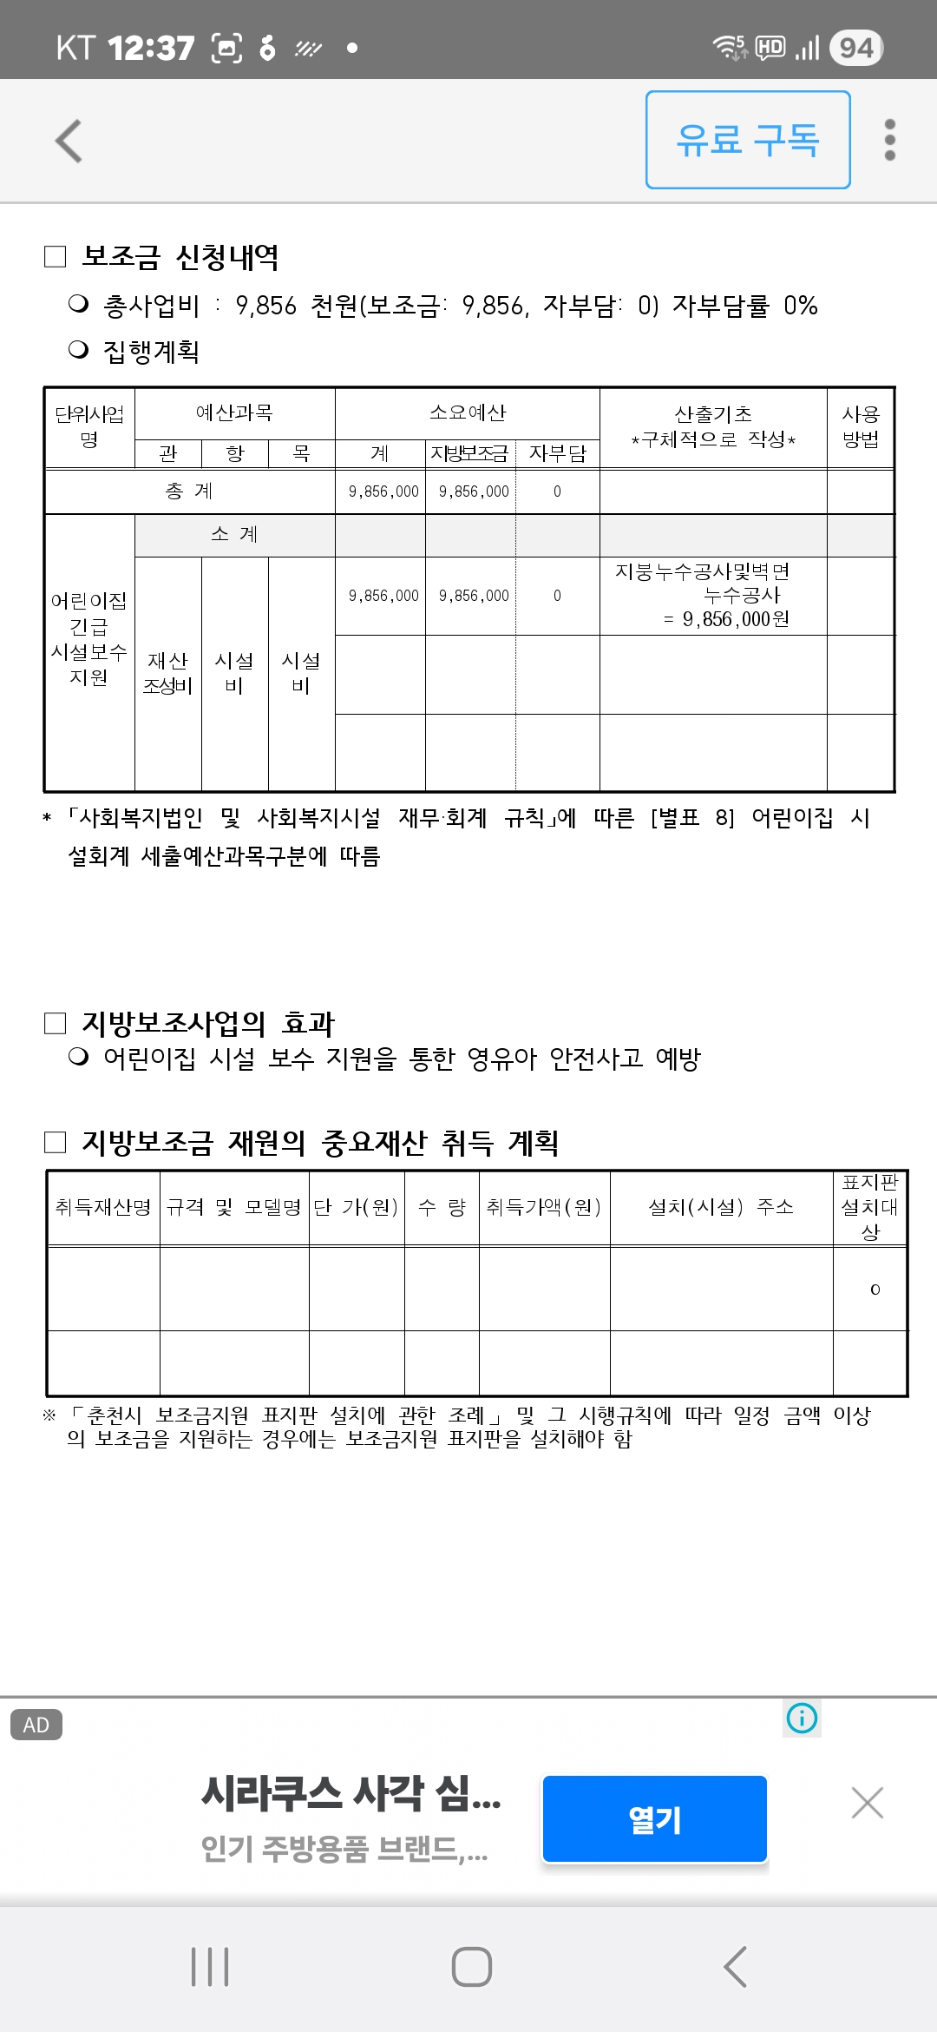
<춘천시 기능보강비 지원사업보고2>

Slide 7
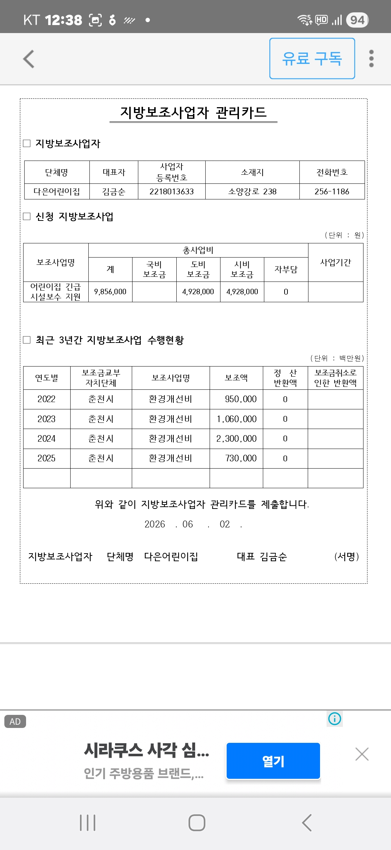
<춘천시 기능보강비 지원사업보고3>

Slide 8
항상 감사드립니다.
오늘도 좋은 하루 보내세요.
-다은어린이집

